Slide 1
네이버뉴스 기사주소 수집
순천향대학교
컴퓨터시스템연구실
송희령
20.05.20

Slide 2
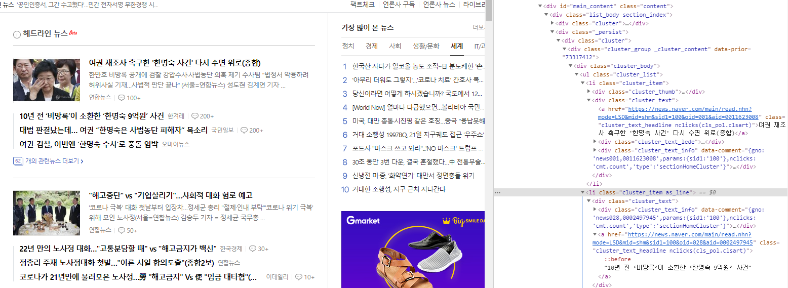
페이지 분석(1)
소스 위치
td의 content클래스 내에 모든 뉴스 게시 확인

Slide 3
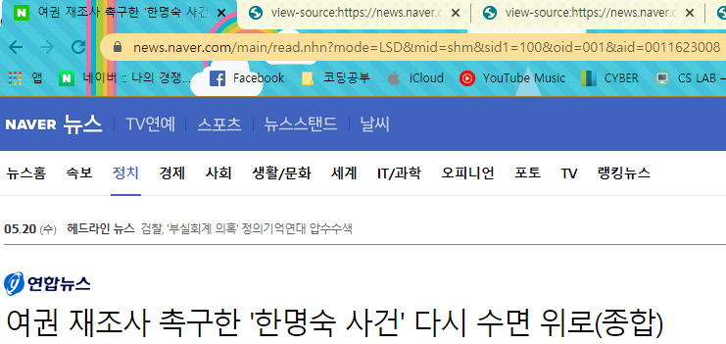
페이지 분석(1)
소스 위치
a href로 링크 주소 확인

Slide 4
페이지 분석(1)
네이버 뉴스의 분야는 크게 6개
정치, 경제, 사회 ,생활/문화, 세계, IT/과학
각 분야별로 sid 번호가 부여
각 0부터 5까지 지정
메인 화면 소스 분석시 기사 바로 출력
bs를 이용하여 쉽게 분석 가능

Slide 5
페이지 분석(1)
링크 형식
sid – 뉴스 종류(정치, 경제, 사회 등)
oid – 신문사(연합, 조선, 중앙 등)
aid – 기사 고유 번호
중복 기사의 경우 aid로 구분
메인 링크와 이미지 링크의 혼합적재 방지

Slide 6
코드 분석(1)
테스트 해 보았습니다.
각 분야별 sid번호 끝자리를 받아온 후 주소 맨 끝에 붙혀
원하는 분야의 기사 주소를 파싱합니다.
받아온 소스에서 class명이 conten인 div 내의
주소를 담당할 href 앞에 붙은 “a”를 검색합니다.
a 검색값에서 주소를 받아온 후 기사 제목과 함께 출력하도록 합니다.

Slide 7
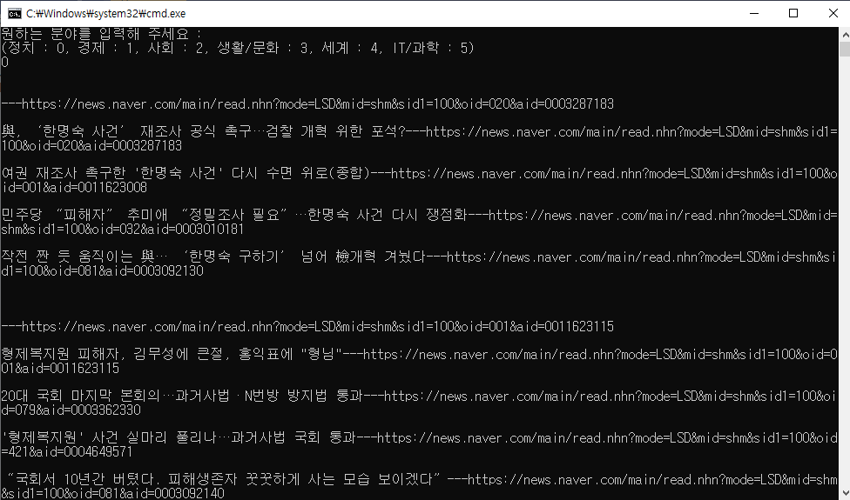
실행 결과(1)

Slide 8
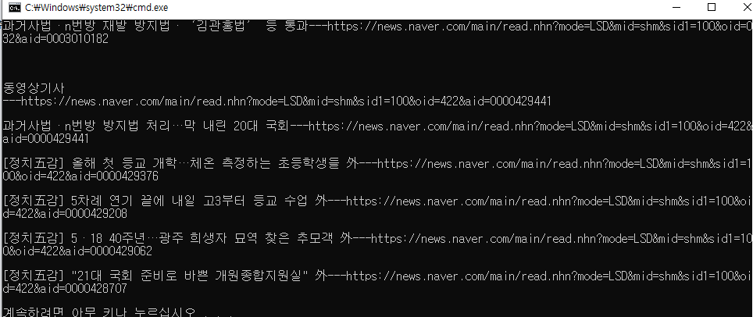
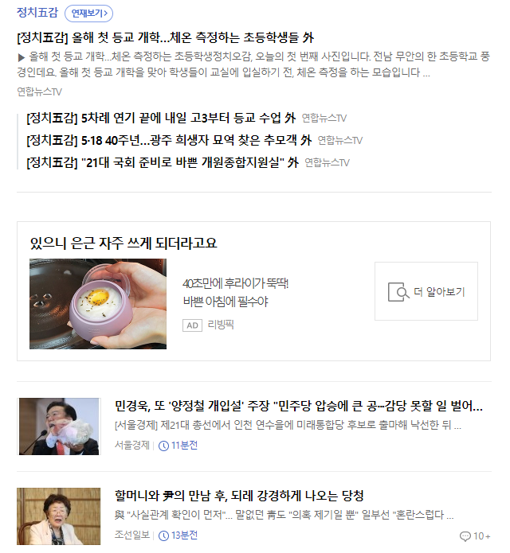
오류
뉴스 페이지 내의 모든 기사를 못 가져옴

Slide 9
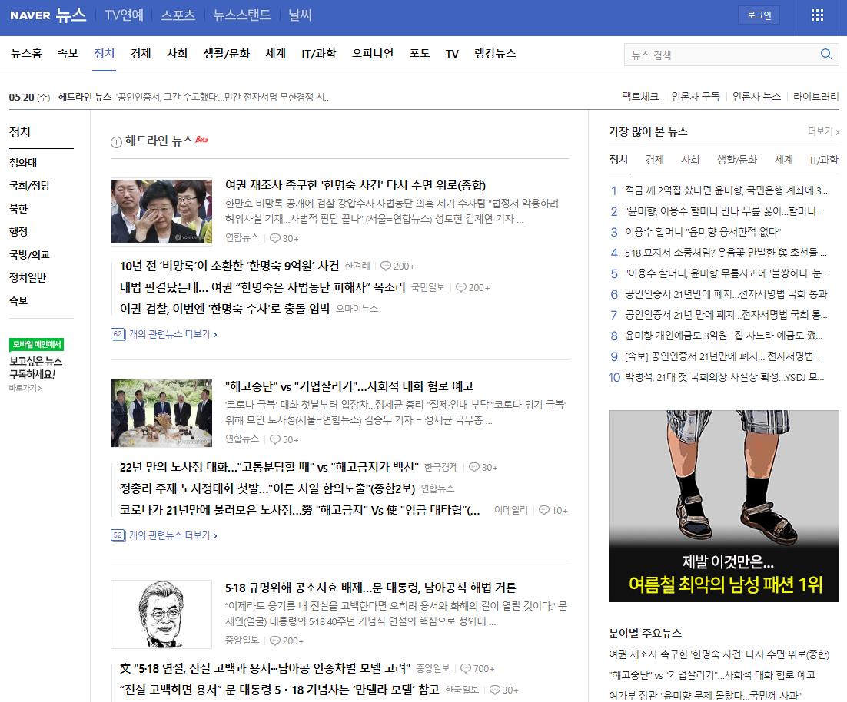
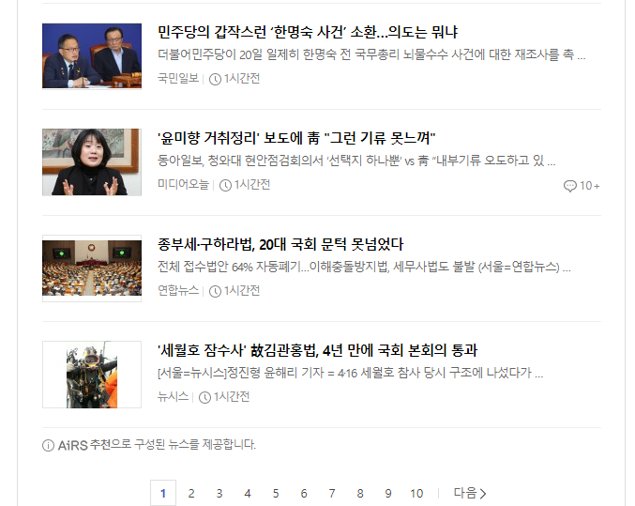
페이지 분석(2)
메인화면에선 헤드라인 뉴스와 네이버 뉴스 인공지능(AiRS)가 표현하는 뉴스로 구성되어 있다.

Slide 10
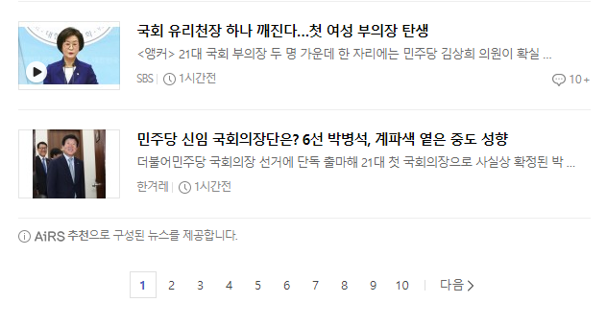
페이지 분석(2)
네이버 뉴스 인공지능(AiRS)은 자바스크립트로 실행
bs의 소스 긁어오기로는 불가능
셀레니움 사용으로 자바스크립트 로드 이후 소스 긁어와야함
해당 뉴스 표현부는 페이지 지원
추가 페이지의 뉴스들 또한 긁어오기

Slide 11
코드 분석(2)
셀레니움 실행시 백그라운드에서 실행하도록 옵션 설정
로드한 소스를 BS로 파싱
뉴스 종목과 페이지 번호에 맞게 주소를 설정한 후
셀레니움에서 웹페이지 접속, 자바스크립트 로드를 위해
3초 대기
링크 저장 배열과 중복기사 방지를 위한 aid배열 생성
기사들의 href주소를 가져오기 위해 반복문 실행
aid번호 추출을 위해 조건문 실행
특정 기사들은 main이후의 주소를 제공하기때문에
완성된 주소를 위해 조건문으로 추가
셀레니움 드라이버 종료 및 결과 출력

Slide 12
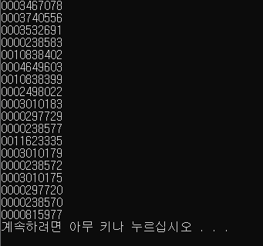
실행 결과(2)
기사의 링크 목록
기사의 aid 목록

